Slide 1




Návrhové vzory
Prototype
Singleton
Factory
Abstract factory
Builder

Slide 2
Návrhové vzory
Návrhové vzory sú programátorské konvencie, ktoré pomáhajú udržiavať princípy objektovo orientovaného programovania.
Návrhové vzory sa zaoberajú spôsobom vytvárania objektov.
Poskytujú všeobecnejší a flexibilnejší prístup.
Objekty vytvorené pomocou Návrhových vzorov sú použiteľné vo viacerých use-case a taktiež sú prevenciou pred duplicitným a špagety kódom.
Sú potrebné pri aplikáciách, ktoré chceme rozširovať bez potreby väčšieho zásahu do pôvodného kódu.

Slide 3
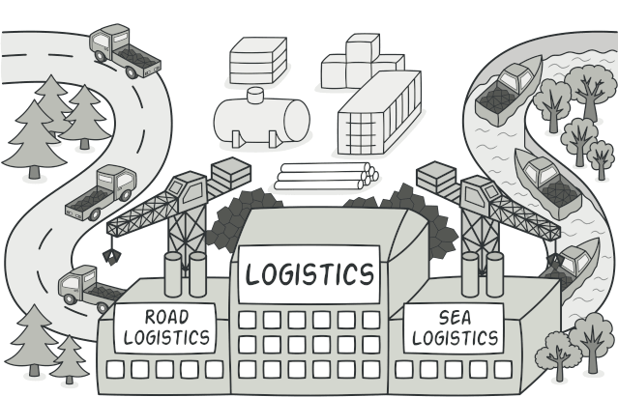
Factory
ASOS 2022

Slide 4
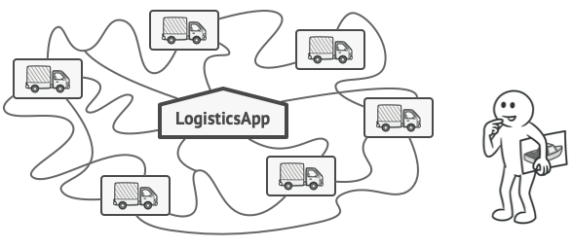

Slide 5


Slide 6
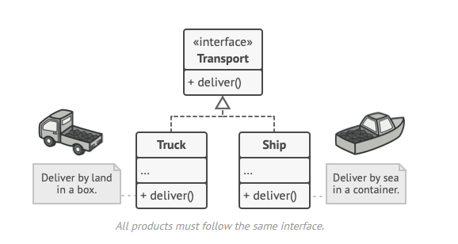
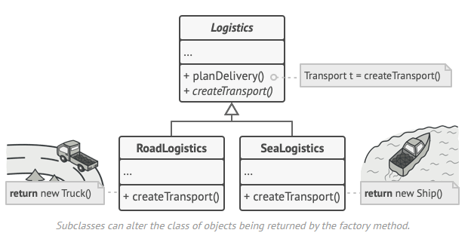
Factory Pattern

Slide 7
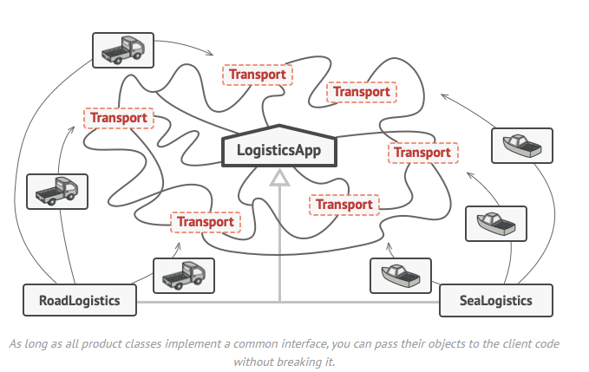
Factory Pattern

Slide 8
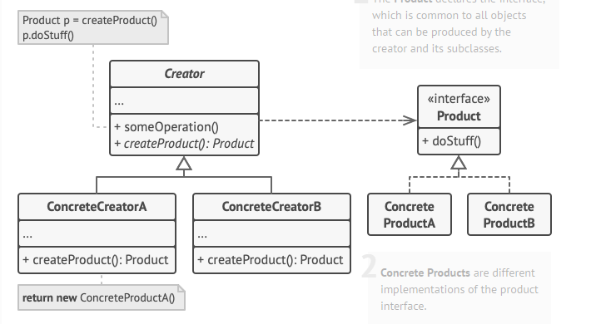
Factory Pattern

Slide 9
Factory Pattern
Creator
Deklaruje Factory metódu, ktorá vracia nové objekty.
Je dôležité, aby sa návratový typ tejto metódy zhodoval s interface-om produktu.
Product
Produkt deklaruje interface, ktoré je spoločné pre všetky objekty, ktoré môže vytvoriť Creator a jeho podtriedy.
Concrete Creator
Prepíše základnú Factory metódu, aby vrátila iný typ produktu.
Concrete Product
Sú rôzne implementácie interface-u produktu.

Slide 10

Kebab implementácia

Slide 11
Product
public abstract class Kebab{
public void chickenKebab() { System.out.println("chicken meat added"); } public void addingIngredients()
{ System.out.println("veggies and sauces added"); } public abstract void typeOfKebab(); }

Slide 12
Concrete Product
public class KebabTortilla extends Kebab{ @Override public void typeOfKebab() { System.out.println(
"putting all into tortilla"); } }

Slide 13
Creator
public abstract class BaseKebabFactory { public abstract Kebab createKebab(int type); }

Slide 14
Concrete Creator
public class KebabFactory extends BaseKebabFactory{ @Override public Kebab createKebab(int type){ Kebab kebab; switch (type) { case 1: kebab = new KebabBox(); break; case 2: kebab = new KebabBun(); break; case 3: kebab = new KebabTortilla(); break; default: throw new IllegalArgumentException("No such Kebab."); } kebab.chickenKebab(); kebab.addingIngredients(); kebab.typeOfKebab(); return kebab; } }

Slide 15
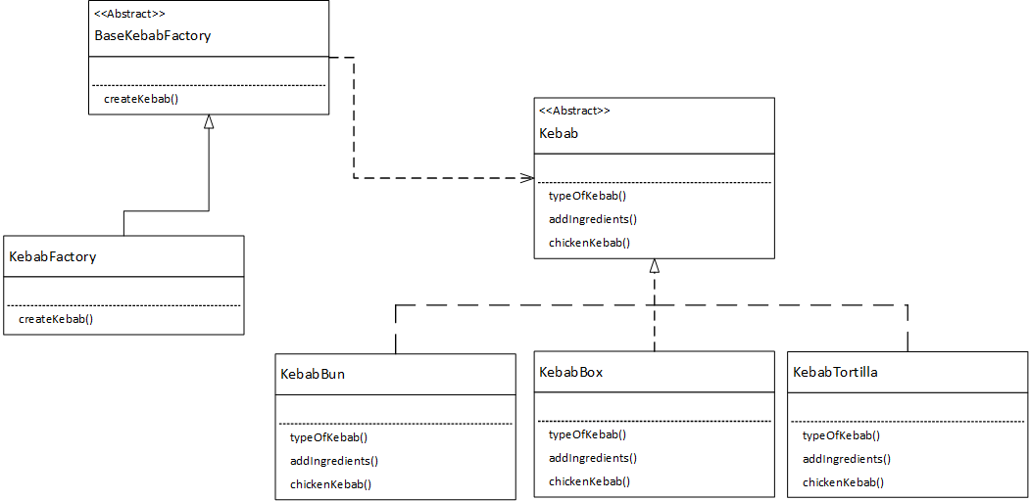

Slide 16
Factory Pattern
Lepšia škálovateľnosť softvéru
"Open-close principle"
Open for extension
Closed for modification
Možnosť rozšírenia na Abstract Factory, Prototype alebo Builder (flexibilnejšie, ale komplikovanejšie).

Slide 17
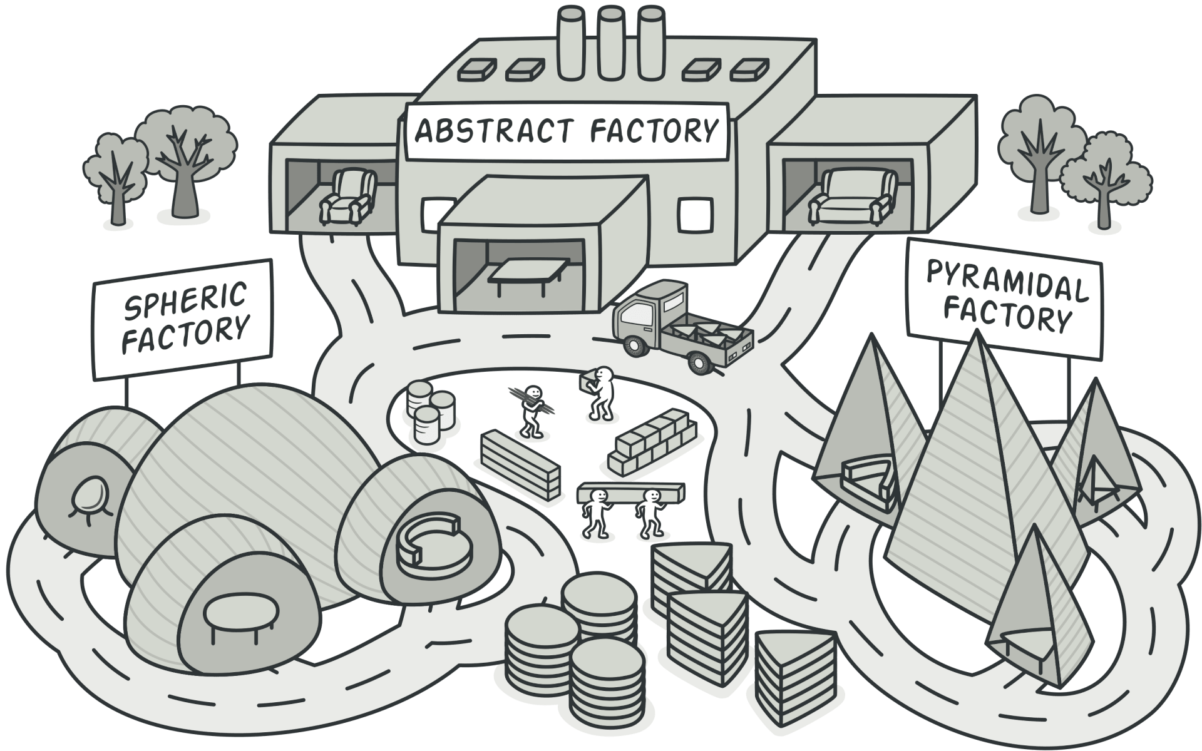
Abstract Factory
ASOS 2022

Slide 18
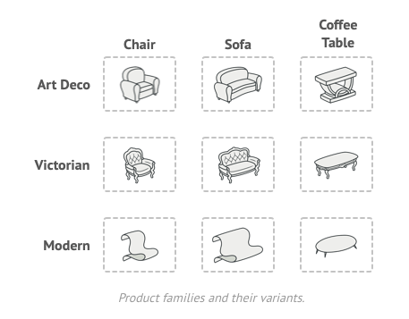
Problém
"Provide an interface for creating families of related or dependent objects without specifying their concrete classes."

Slide 19
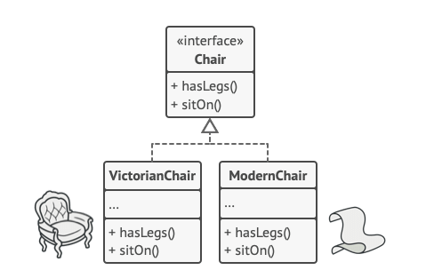
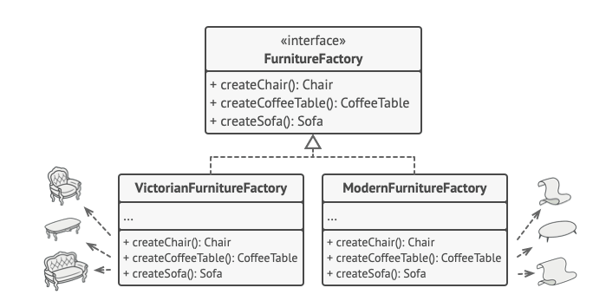

Slide 20
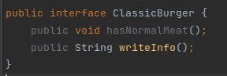
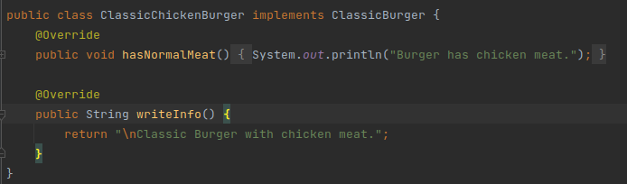
Abstract Product
Concrete Products

Slide 21
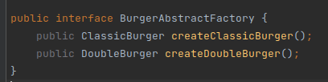
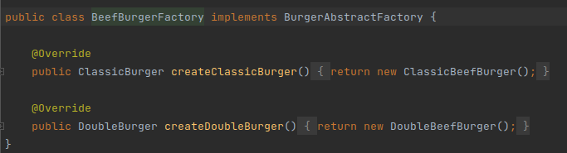
Abstract Factory
Concrete Factory

Slide 22
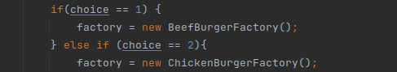
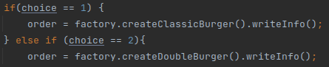
Client

Slide 23
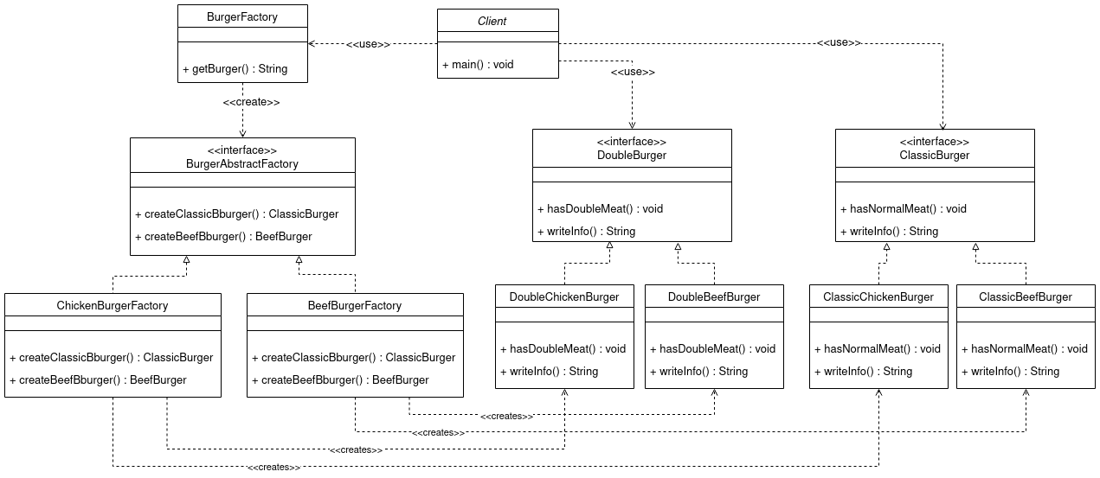

Slide 24
Výhody
Produkty rovnakej Factory sú vždy kompatibilné
Vynheme sa úzkemu prepojeniu medzi klientskym kódom a konkrétnymi produktmi
Dobrá udržiavateľnosť kódu
extrahujem na na spoločné miesta
Open/Closed Principle
možnosť jednoducho pridať nové varianty produktov
Kód sa môže stať komplikovanejším než je nutné
Veľa potrebných tried

Slide 25
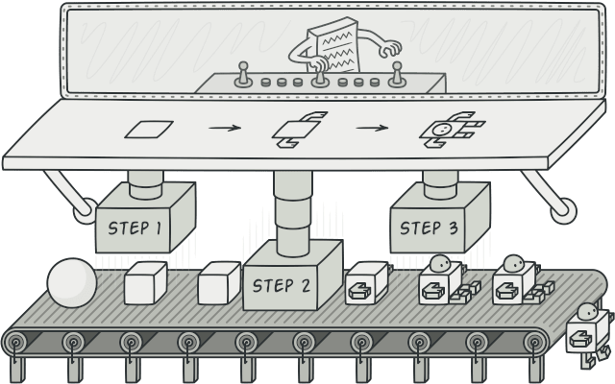
Builder Pattern

Slide 26
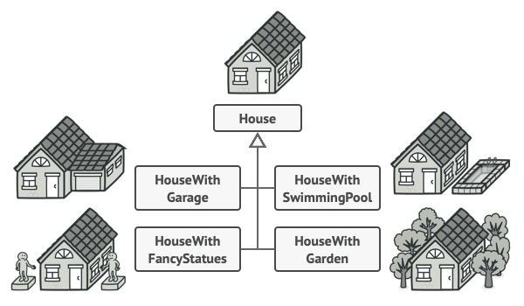
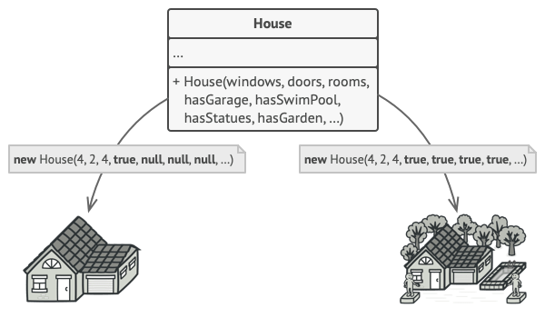
Builder Pattern

Slide 27
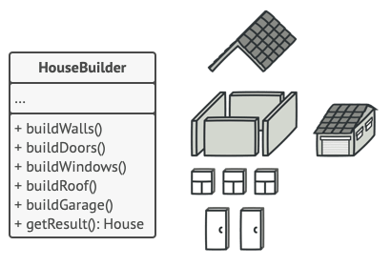
Builder Pattern

Slide 28
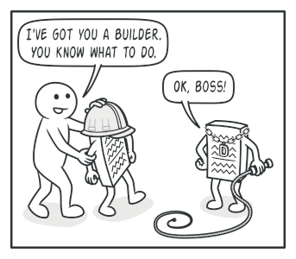
Builder Pattern - Director

Slide 29
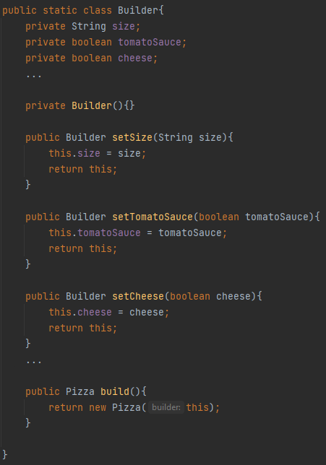
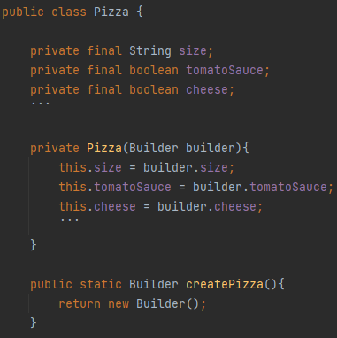
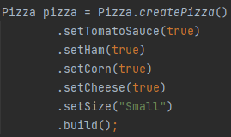
Builder Pattern

Slide 30
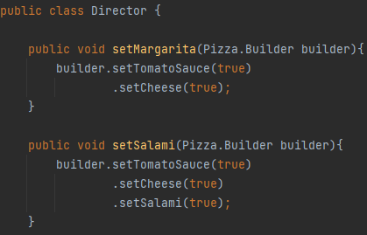
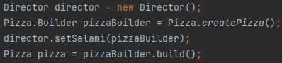
Builder Pattern - Director

Slide 31
Problém - vytvorenie databázového spojenia

Slide 32
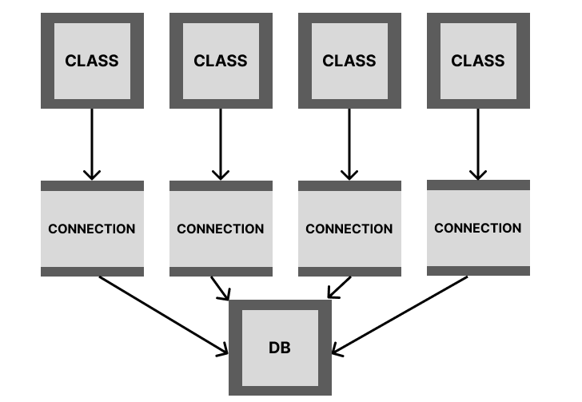
Problém - vytvorenie databázového spojenia

Slide 33

Problém - vytvorenie databázového spojenia

Slide 34
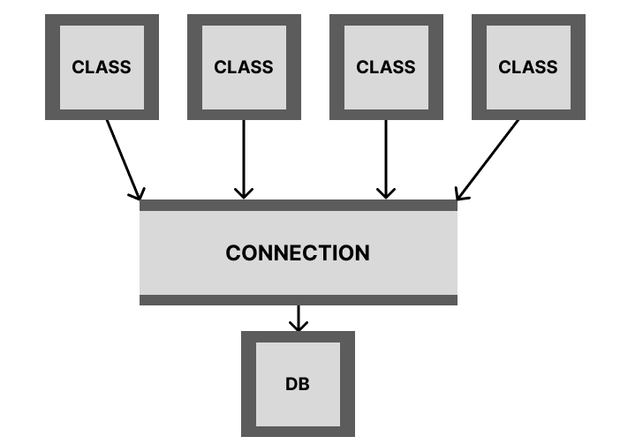


Slide 35
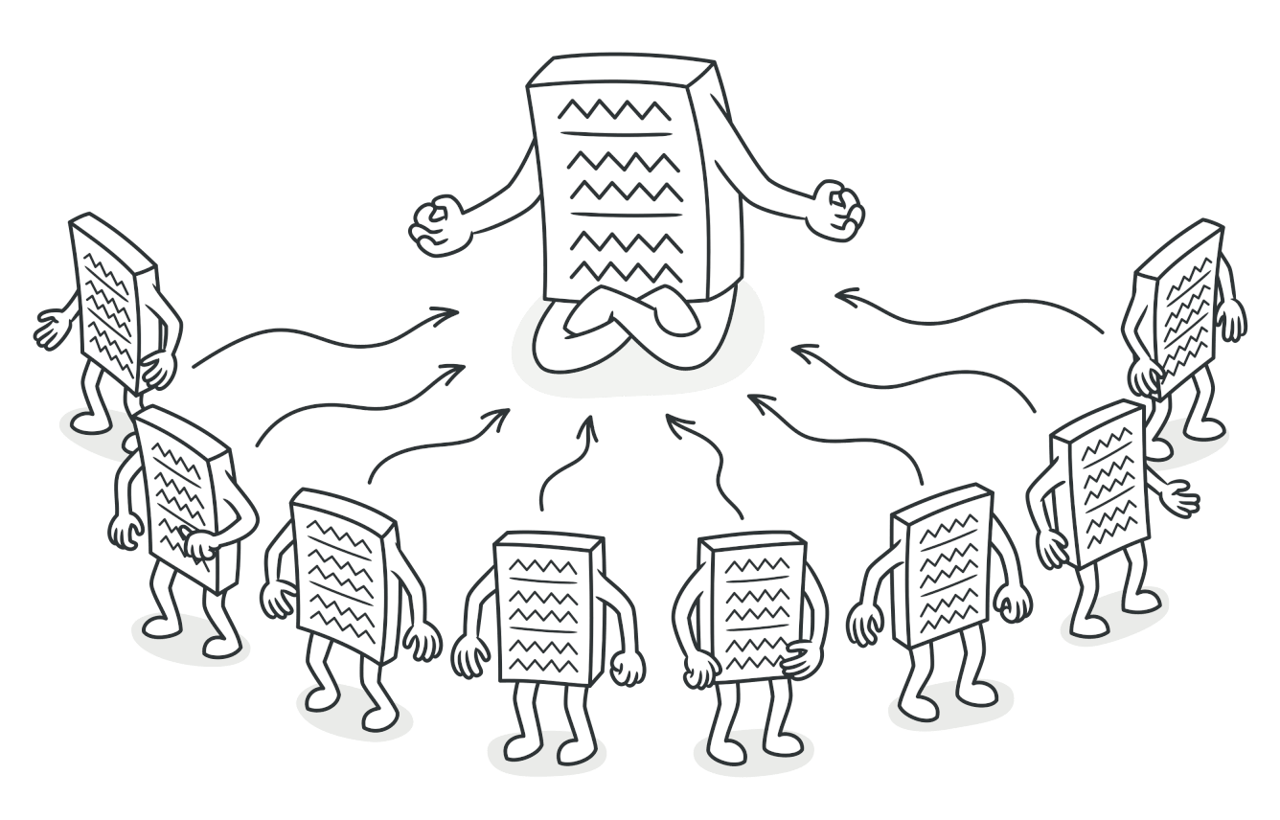
Singleton

Slide 36
Funkcia
Jediná inštancia triedy v systéme
Prístup k inštancií z celého systému
1
2

Slide 37
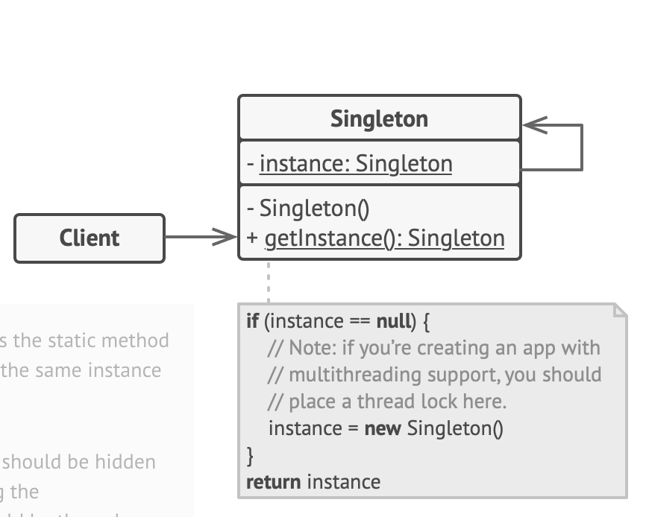
Štruktúra

Slide 38
Implementácia
Označiť default konštruktor ako privátny
Vytvoriť privátnu statickú premennú pre inštanciu singletonu
Vytvoriť statickú public metódu, ktorá vráti inštanciu

Slide 39
Ochrana Snigletonu
Dodatočná ochrana pri multivláknových aplikáciach
Reflection
Serialization, Deserialization
Cloning

Slide 40
Využitie
Kontrola zdieľaného úložiska (databáza alebo súbor)
Logovanie
Cache
Thread pool
Zvýšená kontrola pre globálnu premennú
Abstract Factory, Builder, Prototype, Facade

Slide 41
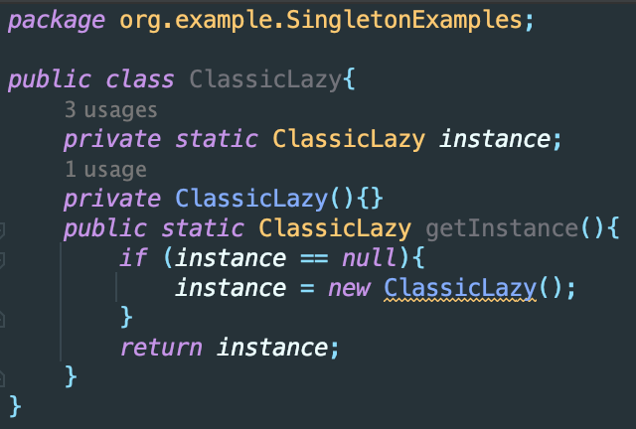
Classic Lazy

Slide 42
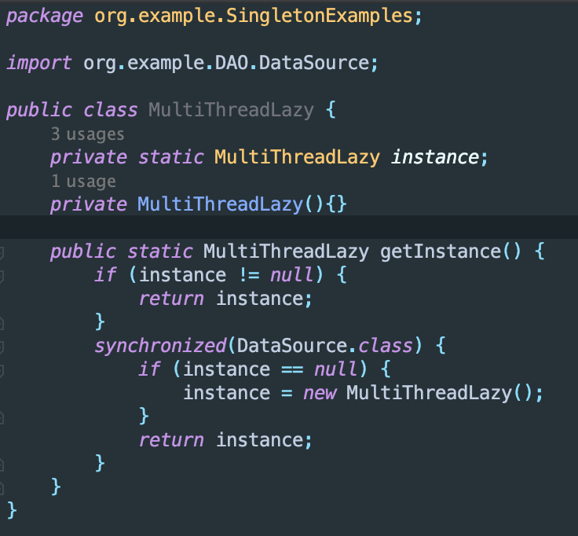
Multi Thread Lazy

Slide 43
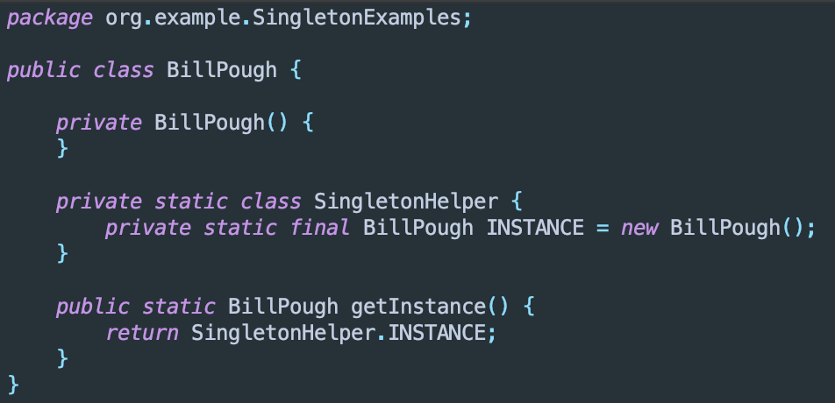
Bill Pough Singleton

Slide 44
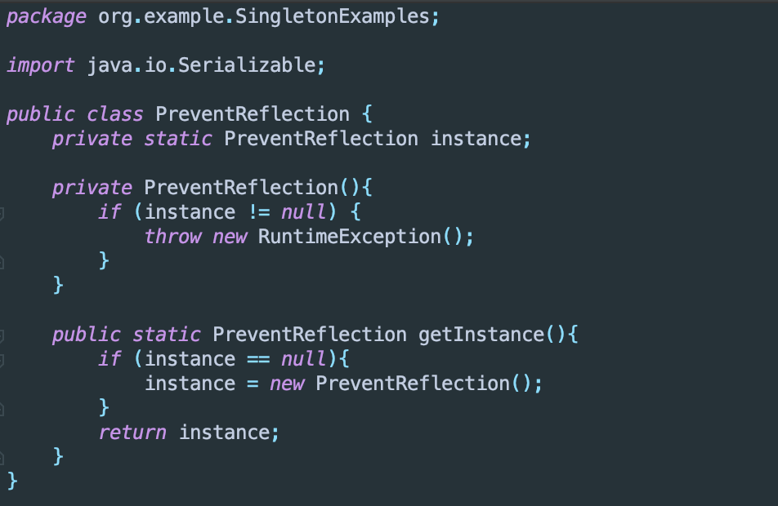
Reflection

Slide 45
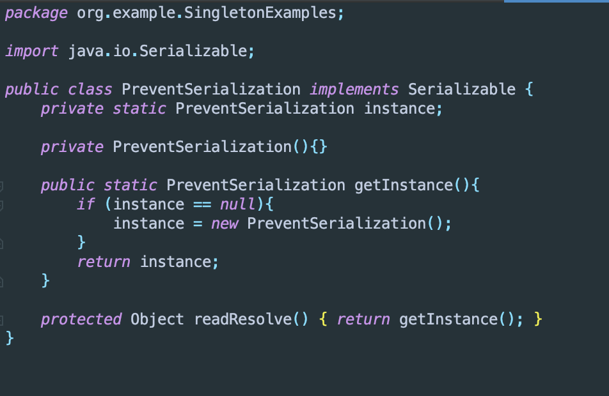
Serialization

Slide 46
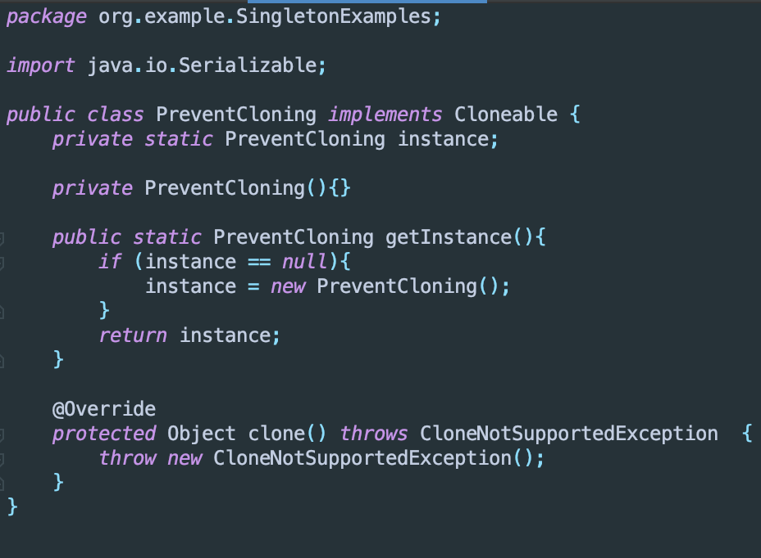
Cloning

Slide 47
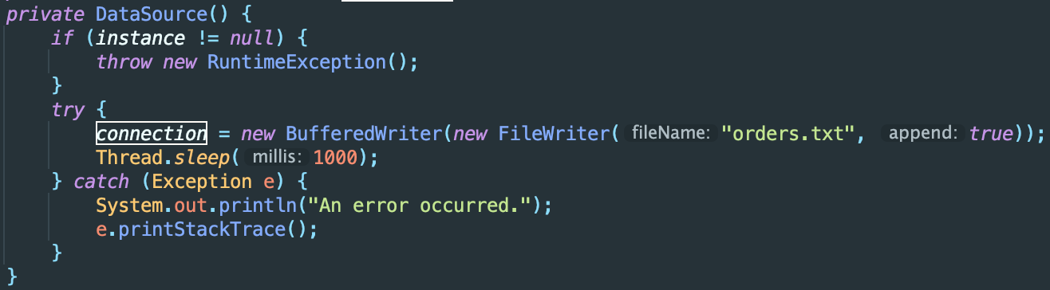
Moja implementácia

Slide 48
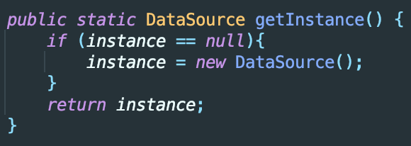

Slide 49
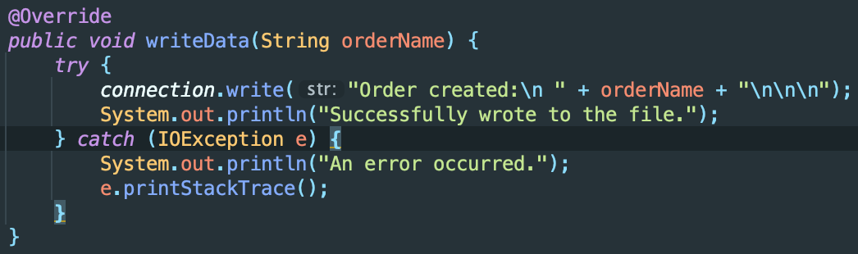
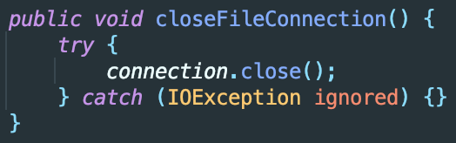

Slide 50
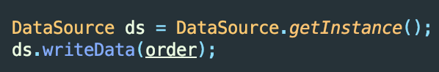
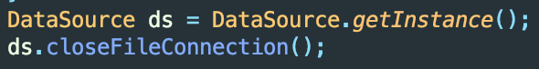

Slide 51
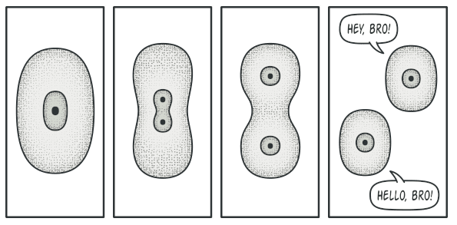
Prototype pattern

Slide 52
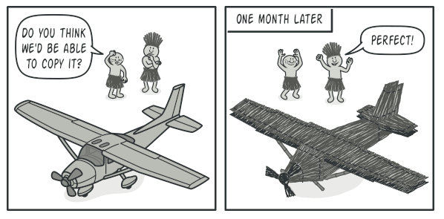
Problém
Mám objekt a chcem vytvoriť jeho presnú kópiu.
Ako ?

Slide 53
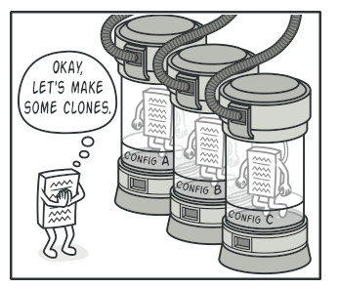
Riešenie = Klonovanie
Delegovanie procesu klonovania na skutočné objekty, ktoré sa klonujú

Slide 54

Systém Šaláty: Mäsový Syrový Zeleninový

Slide 55
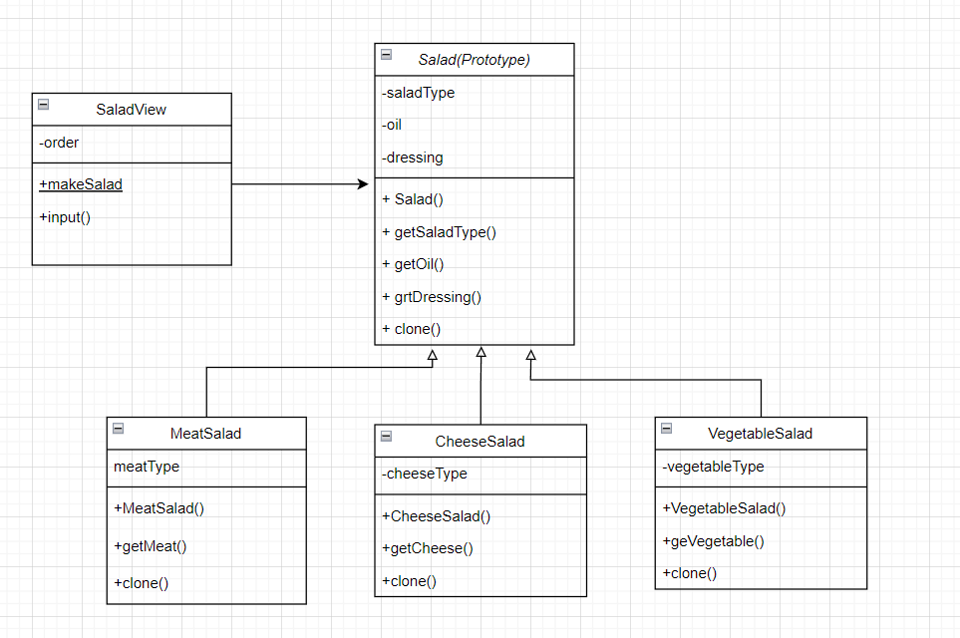
UML
V diagrame vidíme, že klient hovorí prototypu, aby sa naklonoval a vytvoril objekt.

Slide 56
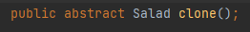
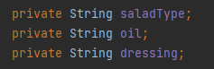

Implementácia => Metóda clone()
abstract class Salad
class MeatSalad extends Salad

Slide 57



Porovnanie
Prototypy
Vytváranie objektu mimo triedy
Klonovanie

Slide 58
Pokus
Meranie času vytvorenia objektov pomocou prístupu mimo triedy a klonovania
Vzorka = 100_000 objektov
Výsledné časy
Klonovanie = 0,1745s
Mimo triedy = 0,2821s

Slide 59
Súhrn
Výhody
Objekty môžeme klonovať bez spojenia s ich konkrétnymi triedami.
Môžete sa zbaviť opakovaného inicializačného kódu v prospech klonovania vopred vytvorených prototypov.
Nevýhody
Klonovanie zložitých objektov, ktoré majú kruhové referencie, môže byť veľmi zložité.

Slide 60
Otázka na skúšku
Čo nepatrí do Factory návrhového vzoru ?
Creator
Product
Client
Concrete Product
Concrete Creator

Slide 61
Zdroje:
Webové zdroje:
https://refactoring.guru/design-patterns/abstract-factory
https://www.digitalocean.com/community/tutorials/abstract-factory-design-pattern-in-java
https://www.baeldung.com/java-abstract-factory-pattern
https://en.wikipedia.org/wiki/Abstract_factory_pattern
https://refactoring.guru/design-patterns/builder
https://www.baeldung.com/java-pattern-prototype
https://refactoring.guru/design-patterns/prototype
https://www.javatpoint.com/shallow-copy-vs-deep-copy-in-java
https://refactoring.guru/design-patterns/factory-method
https://dzone.com/articles/prevent-breaking-a-singleton-class-pattern

